Slide 1
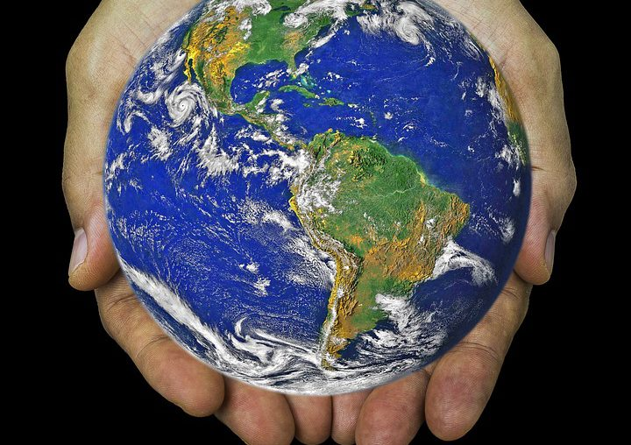
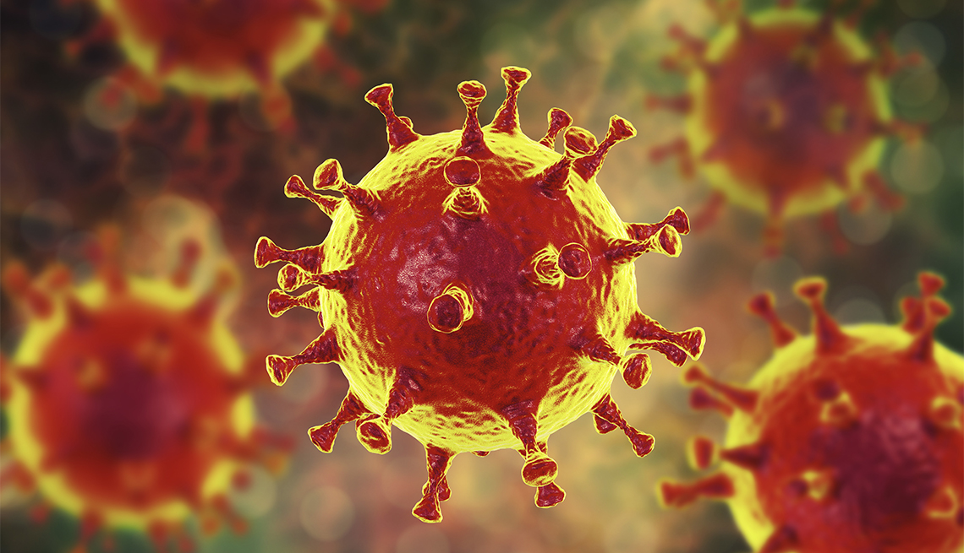
INSTITUCIÓN EDUCATIVA TÉCNICA LA SAGRADA FAMILIA DE IBAGUÉ
“ EL MUNDO QUE SOÑAMOS
EN no más de 100 PALABRAS”
Lenguaje
“NARRACIONES DE UNA SOCIEDAD QUE PIENSA, SIENTE Y SUEÑA”
Escritura
Un Proyecto del Área de Humanidades con marcado interés cultural por el desarrollo de las competencias del lenguaje; en especial por leer y escribir sobre el mundo, exteriorizar pensamientos, sentimientos, anhelos y sueños en busca de sensibilidad, identidad y progreso.
Las mejores creaciones en época de pandemia
Literatura
Pensamiento Critico
Desarrollo Humano
CreatividadFicción
Después
Resiliencia
Memoria, metas,proyectos,sueños
Antes
Lectura
Comunicación
Creación
“ El mejor modo de predecir el futuro es inventándolo” Alan Key
descubriendosafa@gmail.com PLAZO: Septiembre 15 del 2020
Aquì el espacio para que escriba lo que va a explicar del proyecto--------------------------------------------------------------
------------------------------------------------------------------------------------------------------------------------------------------------------

